Slide 1


阶段性评审汇报
第十组汇报
https://github.com/1023097618/hahashop
汇报人：王恩宇 陈君熠 徐嘉 黄自丹
时间：2024年10月10日

Slide 2
PPT模板 http://www.1ppt.com/moban/
目
01
项目进展情况
02
项目成果展示
录
03
最新工作计划
contents
04
个人成果汇报

Slide 3
Part 01
项目进展情况

Slide 4
项目进展情况
商品管理
用户信息管理
订单管理
· 发布商品
· 查看商品信息
· 冻结商品
· 撤下商品
· 卖家登录
· 查看意向购买者信息
- 卖家修改密码、恢复初始状态的功能还没有完成。
- 系统页面还需美化。
总结

Slide 5
Part 02
项目成果展示

Slide 6
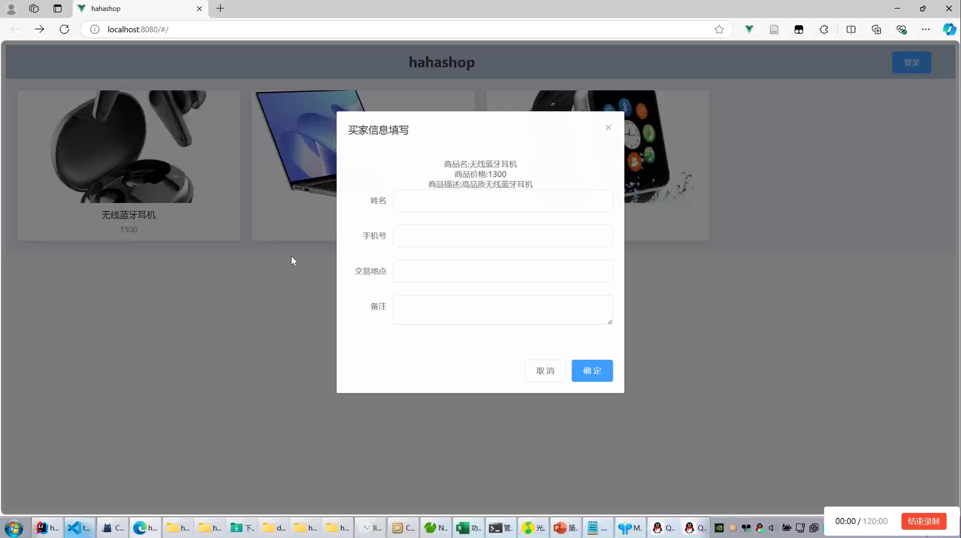
系统功能演示视频

Slide 7
网站安全性
当网站没有考虑到足够的安全措施的时候，会带来很多很多的问题。比如我们学校的某个应用
，它就有地方不够安全，导致可以通过python来爬取到全校三万多人的手机号、学院、学号，而且
可以冒充其他用户进行一些非常非常敏感的操作。
所以我们组很重视我们网站的安全问题，绝对不让坏人有可乘之机！
我们在参阅了一些资料之后，使用了如下的方法来确保了登录、商家的一些操作的安全性

Slide 8
网站安全性
浏览器
后端服务器
发送账号密码
账号密码正确，返回账号加密后的密文
在需要权限的操作的请求中携带上这串密文
拿着密文解密，如果没问题，就允许操作

Slide 9
Part 03
最新工作计划
Notes:
模板来自于：第一PPT https://www.1ppt.com/

Slide 10
最新工作计划
☆ 总计划：完成基线全部需求；完成所有升级标准
完成时间：10月16日
- 完成卖家修改密码、恢复初始状态、买家注册功能
完成人：王恩宇+陈君熠
预计完成时间：10月13日
成果物：源代码+可运行页面
- 完成所有功能测试以及测试文档的编写
完成人：徐嘉
预计完成时间：10月14日
成果物：测试用例设计及清单文档、测试用例自动化执行程序及运行手册、测试用例自动化执行的屏幕录制视频
- 针对所有源代码能进行正确编译、构建、打包的构建脚本、构建工具和构建手册
完成人：王恩宇+陈君熠
预计完成时间：10月16日
成果物：构建配置文件、构建工具程序、构建过程手册、构建结果文件
- 针对构建过程的产生类、包等二进制文件，描述如何进行产品安装与部署
完成人：王恩宇+陈君熠
预计完成时间：10月16日
成果物：安装、部署的脚本，安装与部署手册

Slide 11
前端美化网页具体的todolist
1、增加加载中的动画
2、增加请求返回回来时候的弹窗显示
3、登录页面左上角加个跳转回去的东西
4、在点击商品卡的时候能够有点击的特效
5、前端加入表单验证（这个需要商量好密码格式之类的再说）
6、商品的分页效果

Slide 12
Part 04
个人成果汇报

Slide 13

王恩宇—前端+api接口文档+后端bug修改
- 前端
查看链接：点我跳转
- 前端学习笔记
查看链接：点我跳转
- Api接口文档撰写
查看链接：点我跳转

Slide 14
陈君熠—后端
后端编写（基于springboot） + 数据库查询XML文件修正
https://github.com/1023097618/hahashop/tree/master/hahashop-serve

Slide 15
徐嘉—测试
- 缺陷报告书写
查看链接： https://github.com/1023097618/hahashop/tree/master/%E6%B5%8B%E8%AF%95
自动化测试及缺陷复现录屏
查看链接： https://github.com/1023097618/hahashop/tree/master/%E6%B5%8B%E8%AF%95/%E9%99%84%E4%BB%B6
- 自动化测试代码编写
查看链接： https://github.com/1023097618/hahashop/tree/master/%E6%B5%8B%E8%AF%95/%E8%87%AA%E5%8A%A8%E5%8C%96%E6%B5%8B%E8%AF%95%E4%BB%A3%E7%A0%81

Slide 16
黄自丹—文书+数据库设计
- 需求规格说明书书写
查看链接：https://github.com/1023097618/hahashop/blob/master/%E9%9C%80%E6%B1%82%E8%A7%84%E6%A0%BC%E8%AF%B4%E6%98%8E%E4%B9%A6.doc
- 数据库设计
查看链接：https://github.com/1023097618/hahashop/blob/master/hahashop-serve/test.db
- 数据库查询XML文件编写
查看链接：点我跳转
- 阶段性评审报告wiki撰写
查看链接：点我跳转

Slide 17
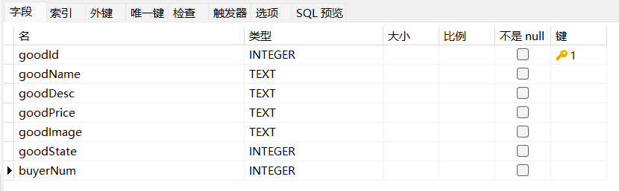
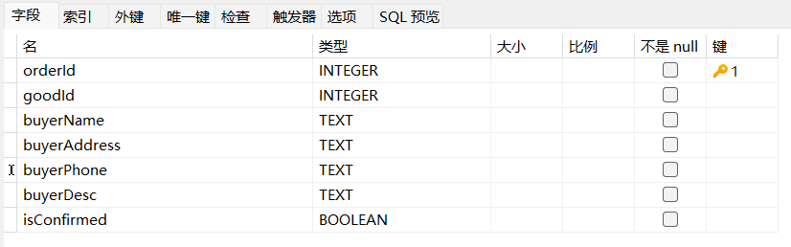
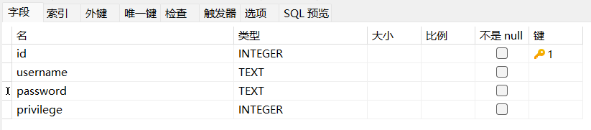
黄自丹—文书+数据库设计
Good表
Orders表
User表

Slide 18
感谢垂听

